Slide 1
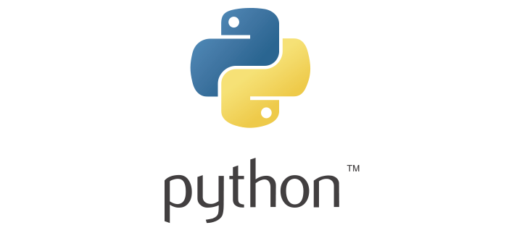
Curso de python
Ing. Luis Gerardo Jaramillo
Agosto-septiembre 2024

Slide 2

Temario del curso
Fundamentos de python
Programación orientada a Objetos
Manipulación de datos y librerías
Desarrollo web con python
Python en ciencia de datos y machine learning.
Automatización y scripting
Pruebas y control de versions
Proyecto final.

Slide 3
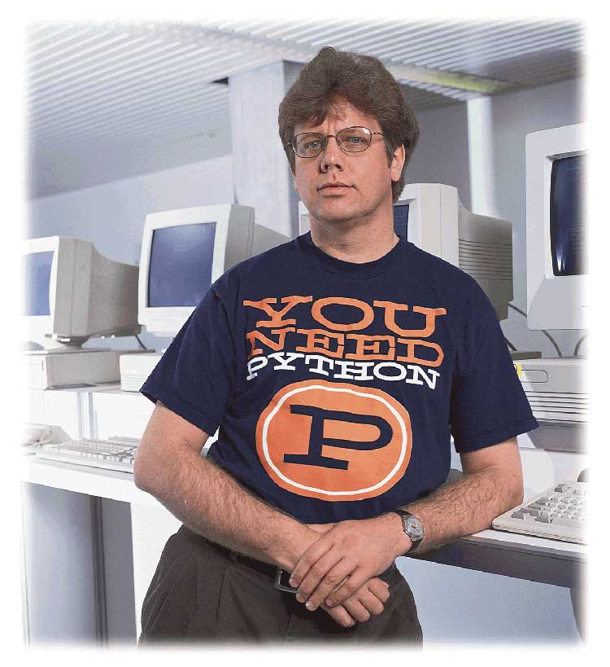
Módulo 1: Fundamentos de Python
¿ Que es python ?
Python es un lenguaje de programación de alto nivel, interpretado y de propósito general, diseñado con un enfoque en la legibilidad del código. Creado por Guido van Rossum y lanzado por primera vez en 1991, Python se ha convertido en uno de los lenguajes de programación más populares y ampliamente utilizados en el mundo.

Slide 4
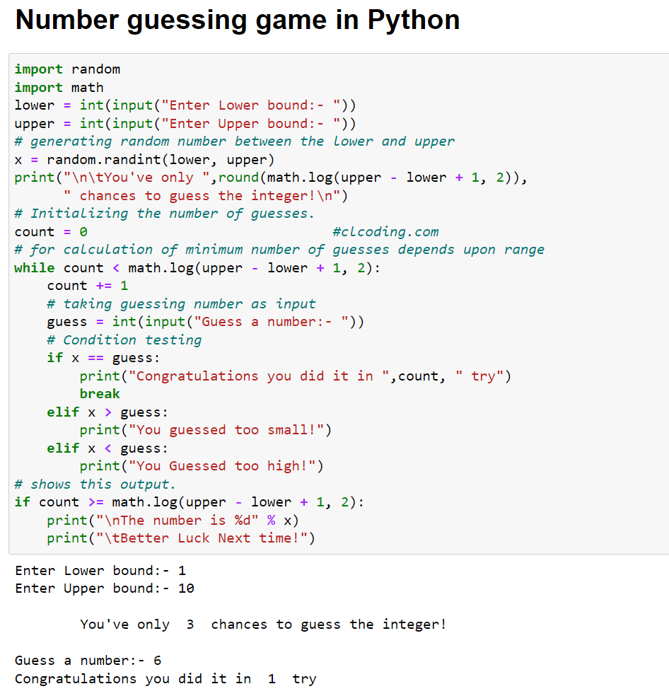
1.1 Características
Fácil de aprender y usar
Interpretado.
Multiparadigma.
Tipado dinámico.
Gestión automática de memoria.
Extensible y embebible.
Amplia biblioteca estándar
Multiplataforma.
Soporta módulos y paquetes.
Repositorio Pypi

Slide 5
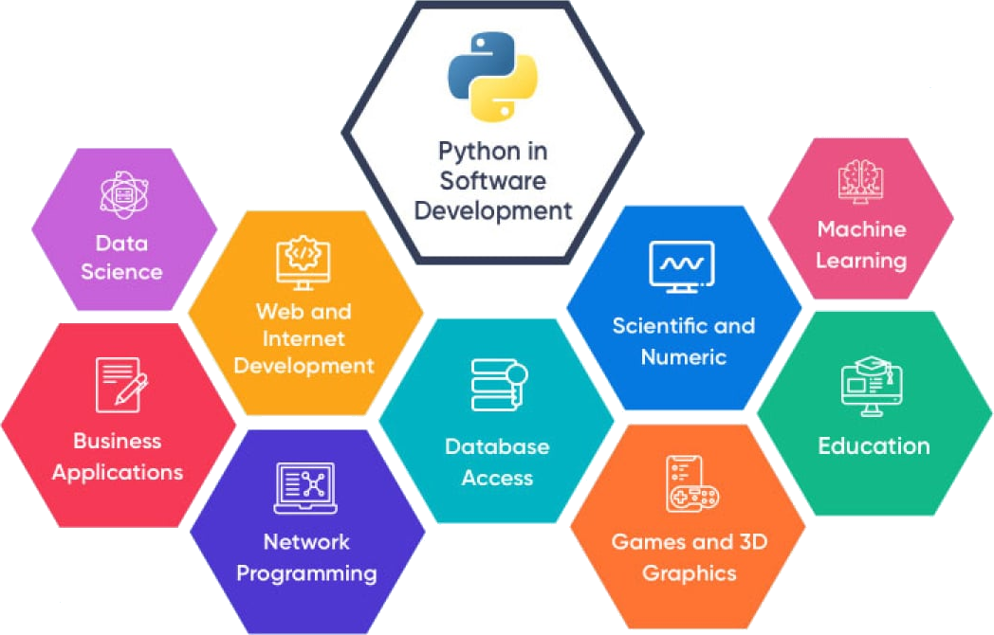
1.1 Aplicaciones de python
Python es versátil y se utiliza en una amplia gama de campos, incluyendo:
Desarrollo web.
Ciencia de datos.
Automatización y scripting.
Desarrollo de aplicaciones de escritorio y móviles.

Slide 6
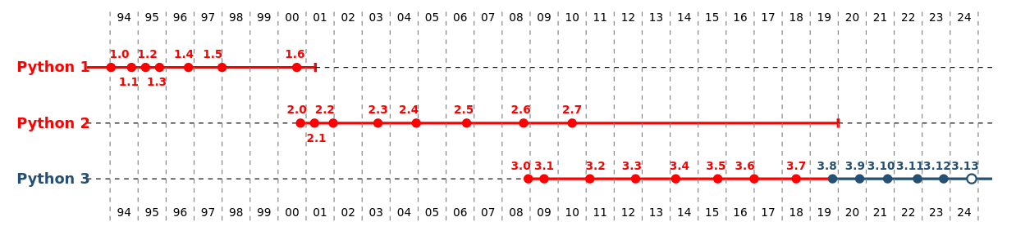
1.1 Historia y evolución
Principales Hitos en la Evolución de Python
Python 1.0 (Enero de 1994).
Python 2.0 (Octubre de 2000).
Python 3.0 (Diciembre de 2008).
Filosofía de Python.
Python en la Actualidad.
.

Slide 7

1.1 Areas de experto en python
Desarrollo Web
Ciencia de datos
Desarrollo de software
Automatización y scripting
Desarrollo de videojuegos
Seguridad informática y “pentesting”
Inteligencia artificial y aprendizaje automático.
Educación e investigación
Computación científica y de ingeniería
Ingeniería de datos.

Slide 8
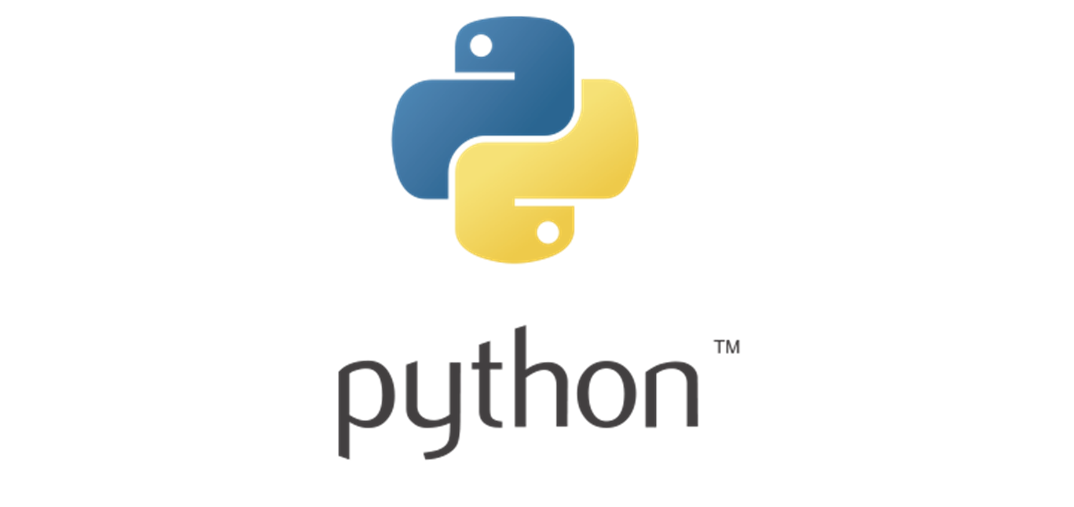

1.2 instalación y configuración
Instalar python
Instalar jupyter
Primeros pasos en jupyter
Jupyter es una aplicación web de código abierto que permite crear y compartir documentos que contienen código en vivo, ecuaciones, visualizaciones y texto. Es una herramienta para la ciencia de datos, la computación científica, los tutoriales de programación, y la educación. El nombre "Jupyter" es un acrónimo que hace honor a los lenguajes de programación que inicialmente soportaba: Julia, Python, y R, aunque ahora es compatible con muchos más.

Slide 9
1.3 Sintaxis básica: variables, tipos DE DATOS BASICOS y operadores
Números y operaciones básicas.
Variables numéricas
Ejercicio #1
Textos ( cadenas, strings )
Ejercicio #2
Mas textos
Ejercicio #3
Listas
Ejercicio #4
Input
Operadores. Son cálculos que se realizan usando 2 argumentos (operandos). + - / * %
Expresiones:
Aritméticas: 2 + 5 2.5 * 2 10/2
Algebraicas: radio * 3.14 (n1+n2)/2
Relacionales
5 < 10 2==2 3>1 4!=5

Slide 10
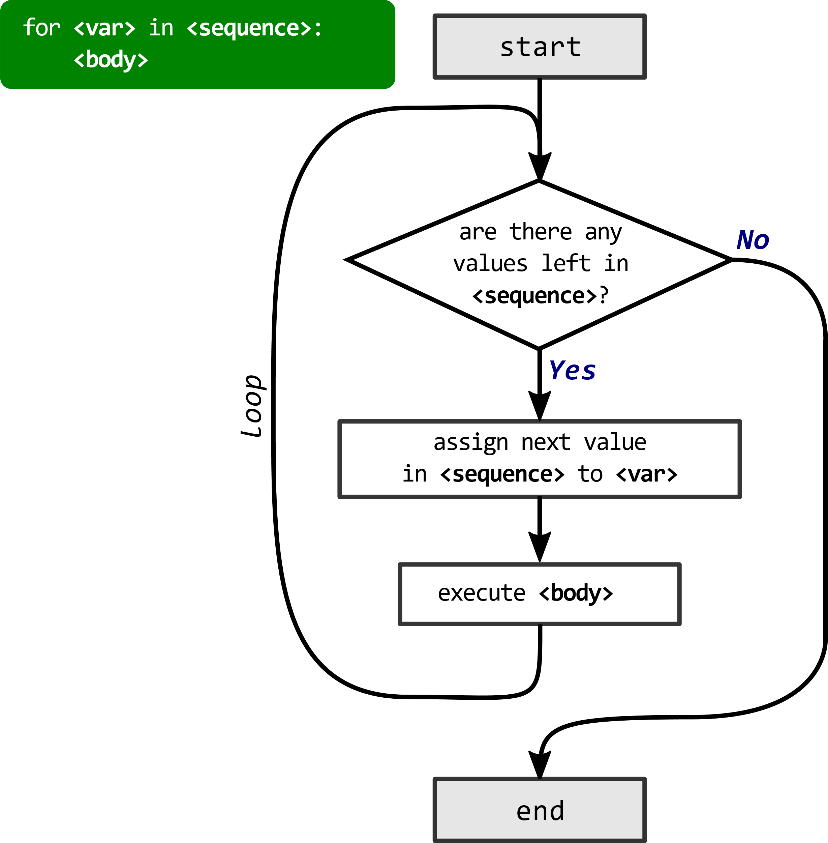
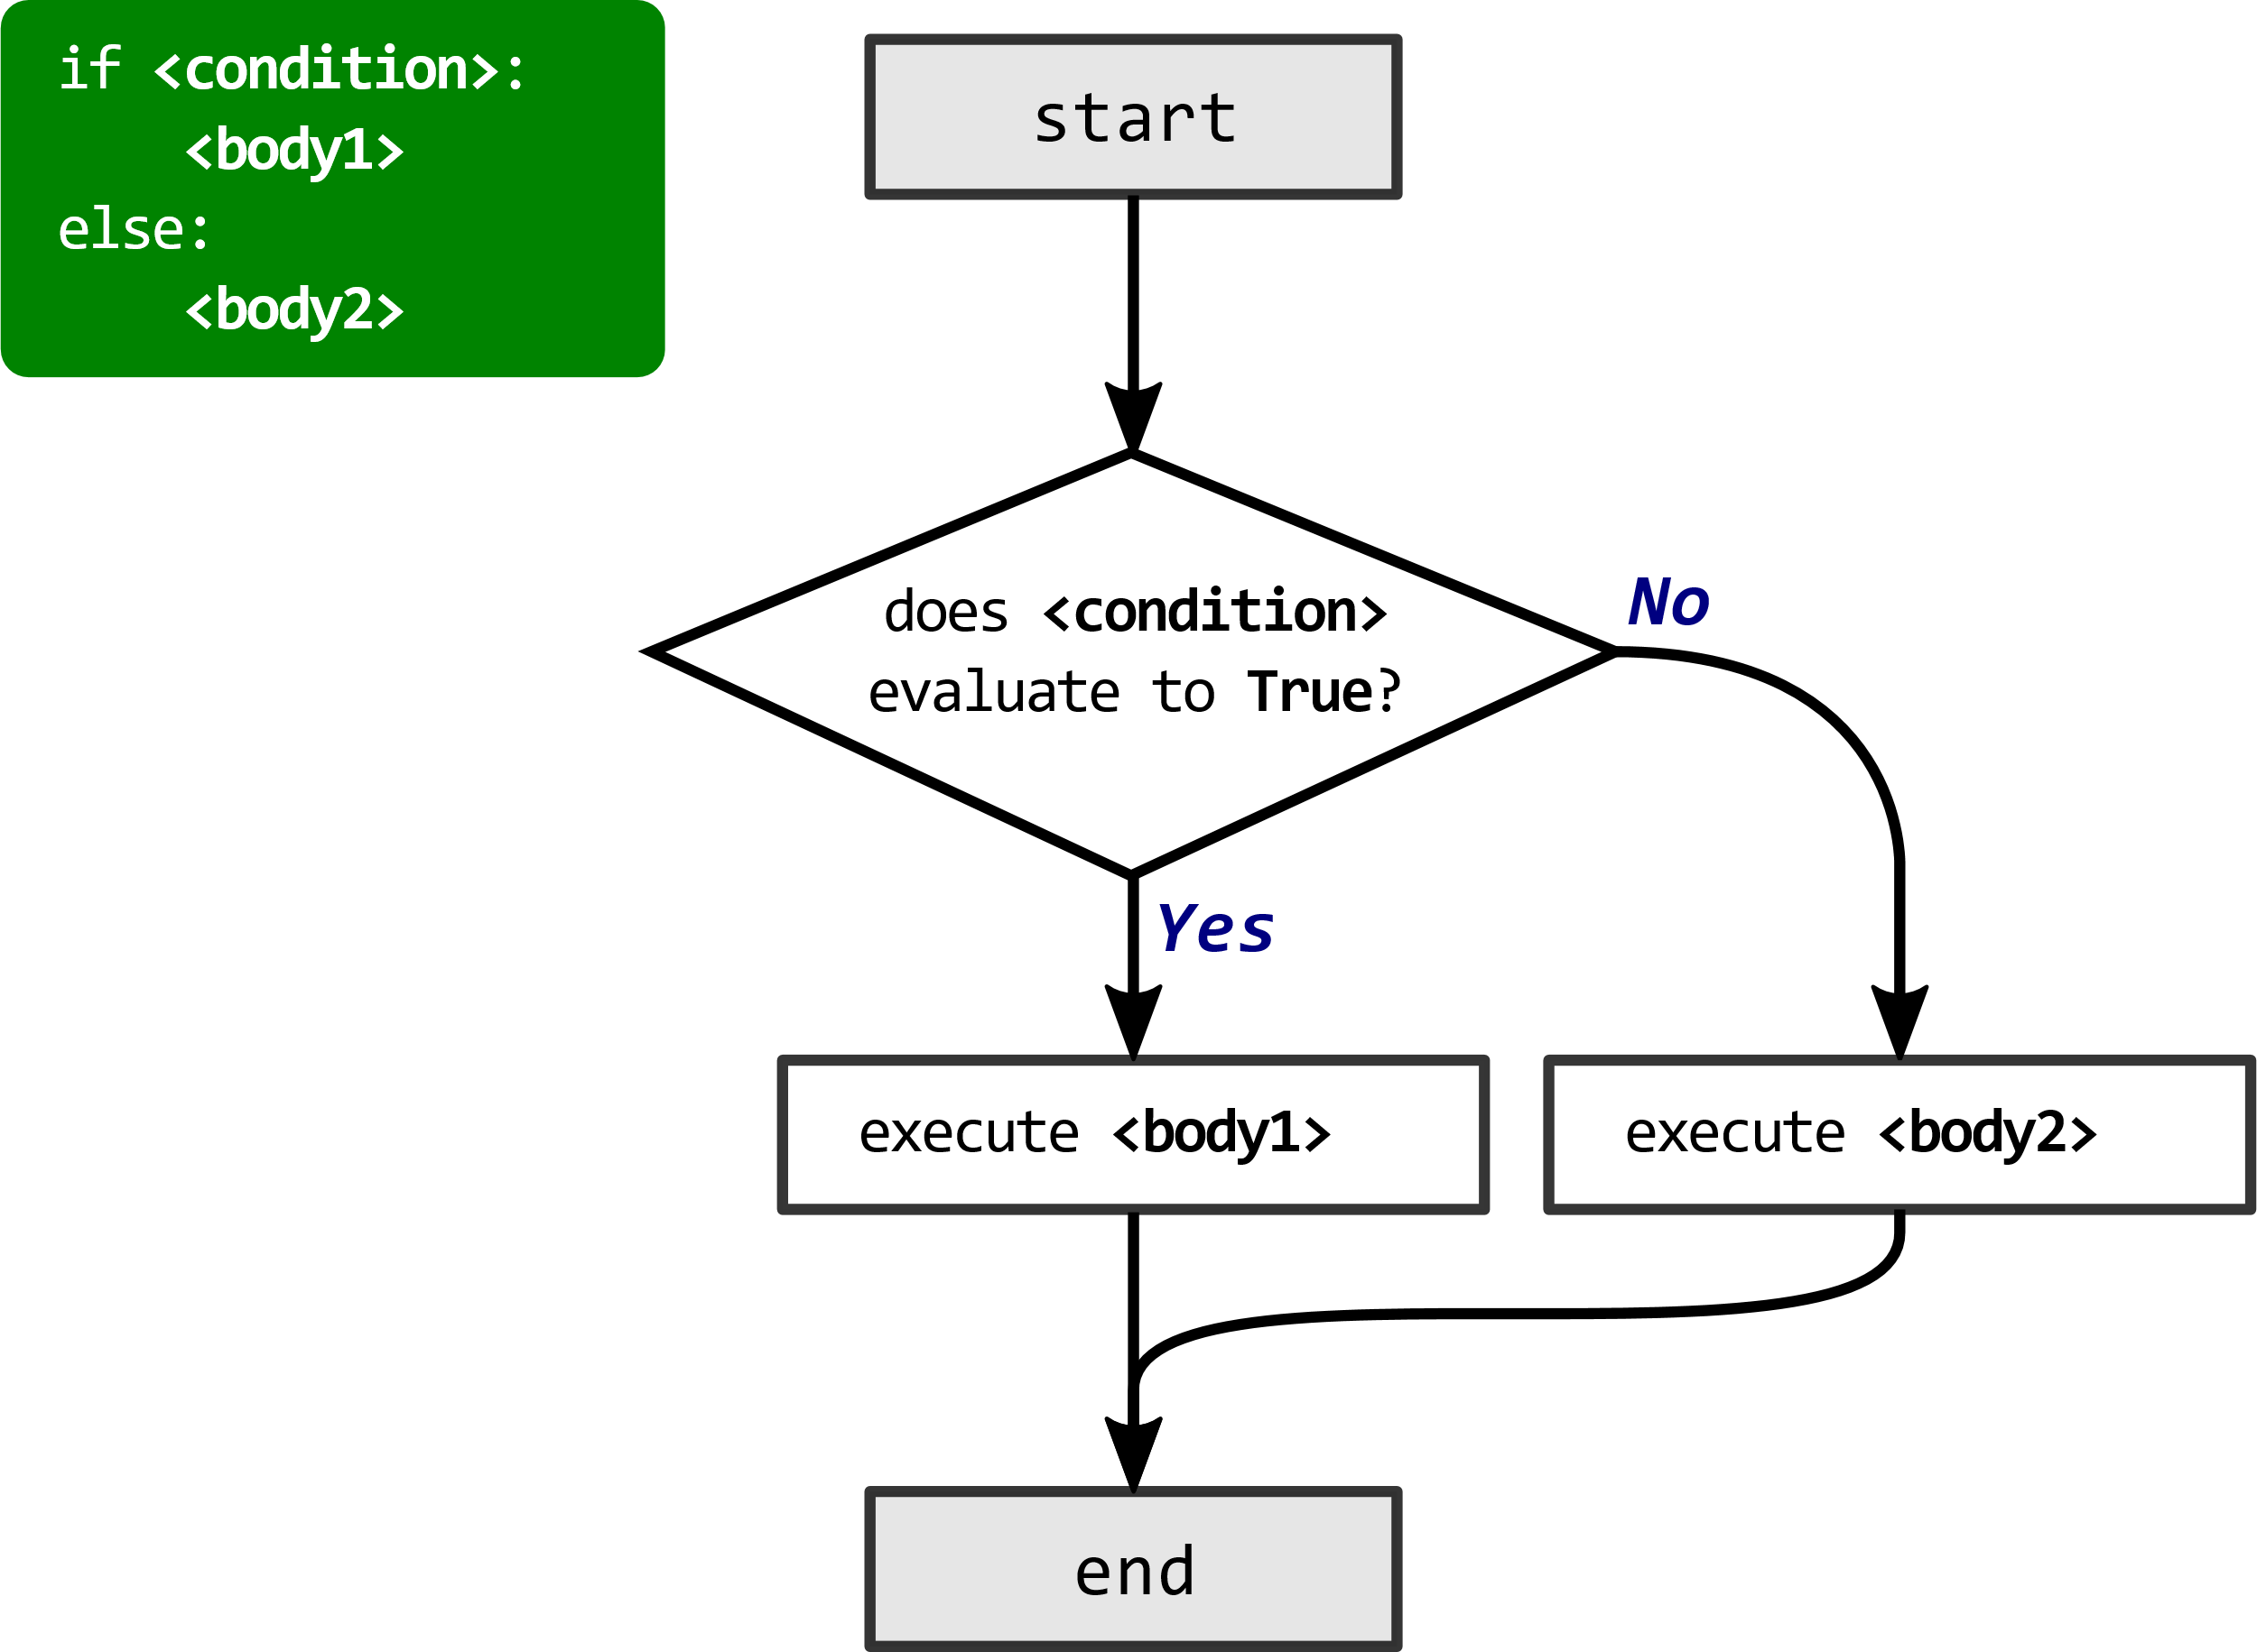
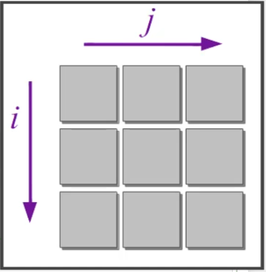
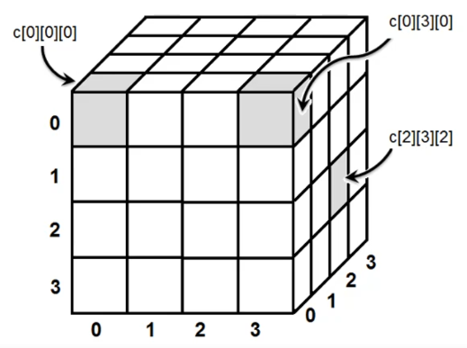
1.4 Estructuras de control
Condicionales
If, else, elif
Match-case
Iteraciones
While
For
Enumerate
Bucles anidados

Slide 11
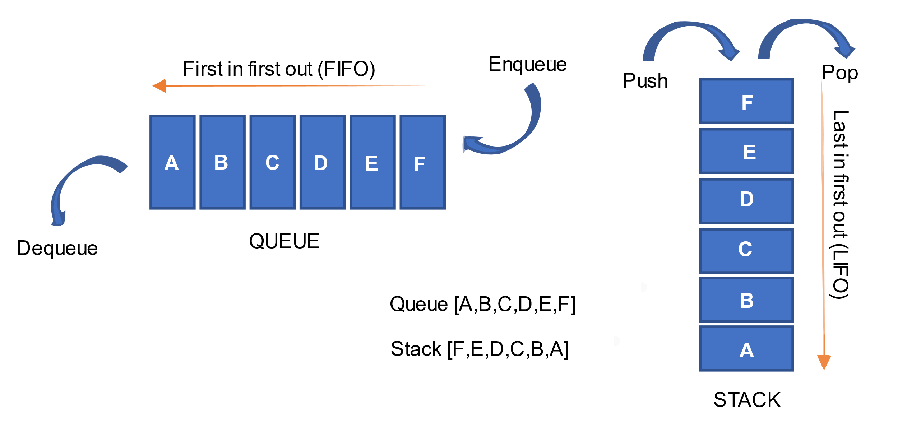
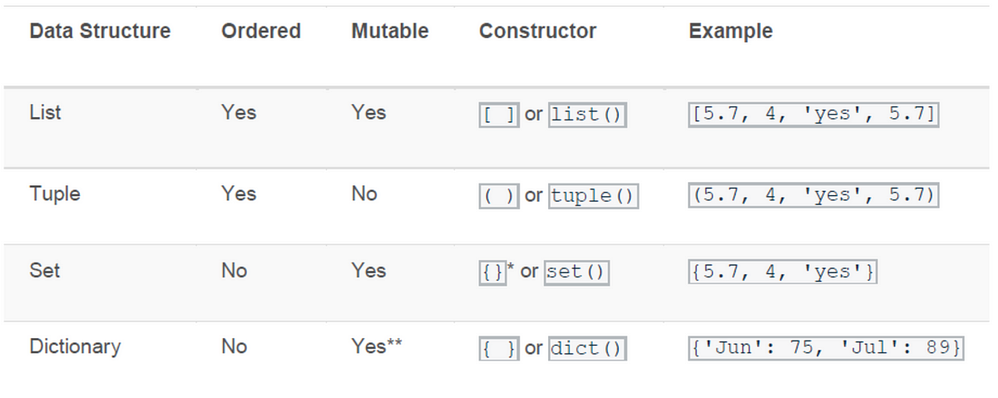
1.5 Tipos de datos adicionales
Tuplas
Conjuntos
Diccionarios
Pilas y Colas usando listas

Slide 12
1.5 funciones
Definición de funciones
Parámetros
Ámbito de variables
Retorno de valores
Parámetros por defecto
Número indeterminado de parámetros
Argumentos de palabra clave
Retorno de varios valores
Argumentos y parámetros.
Argumentos por nombre
Argumentos por valor y por referencia
Funciones recursivas
Funciones de biblioteca ya integradas en Python.
Manejo de errores
Captura de excepciones
Excepciones múltiples
Invocando excepciones

Slide 13
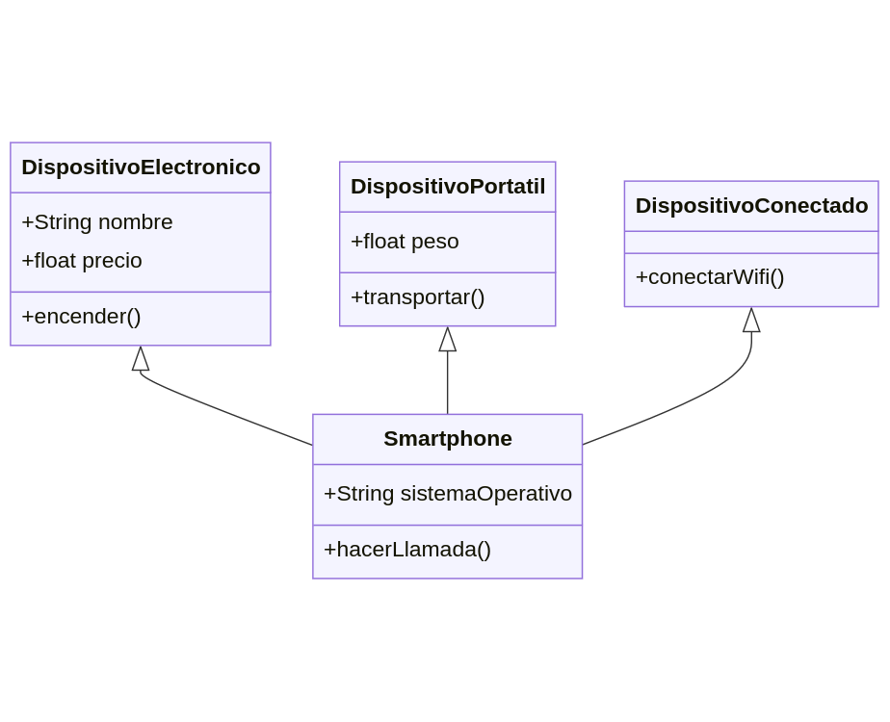
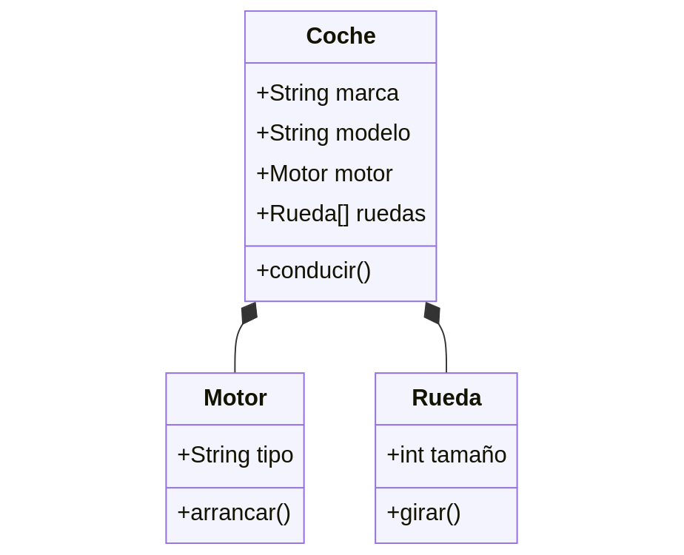
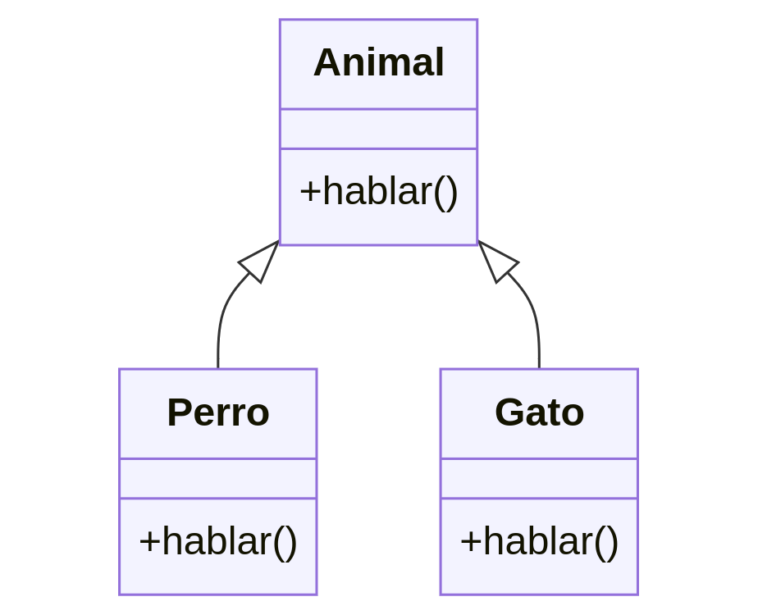
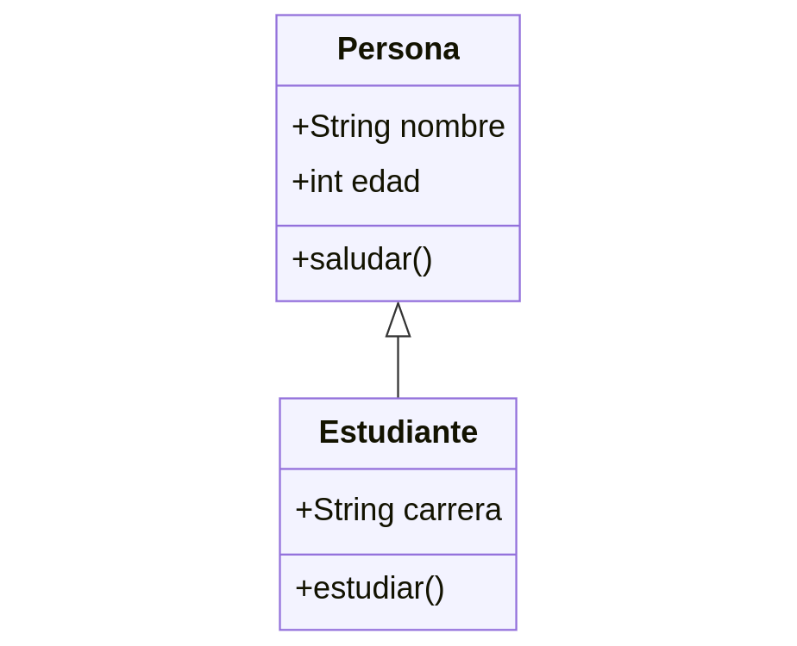
2. Programacion orientada a objetos
Clases y Objetos
Herencia
Encapsulación
Polimorfismo
Métodos especiales
Atributos de clase
Composición de Objetos
Herencia múltiple
Más métodos especiales
Sobrecarga de operadores
Métodos especiales para ordenamiento

Slide 14
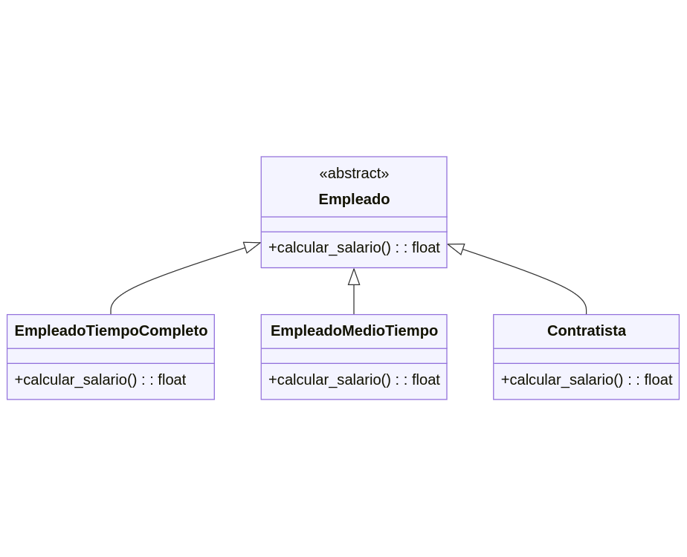
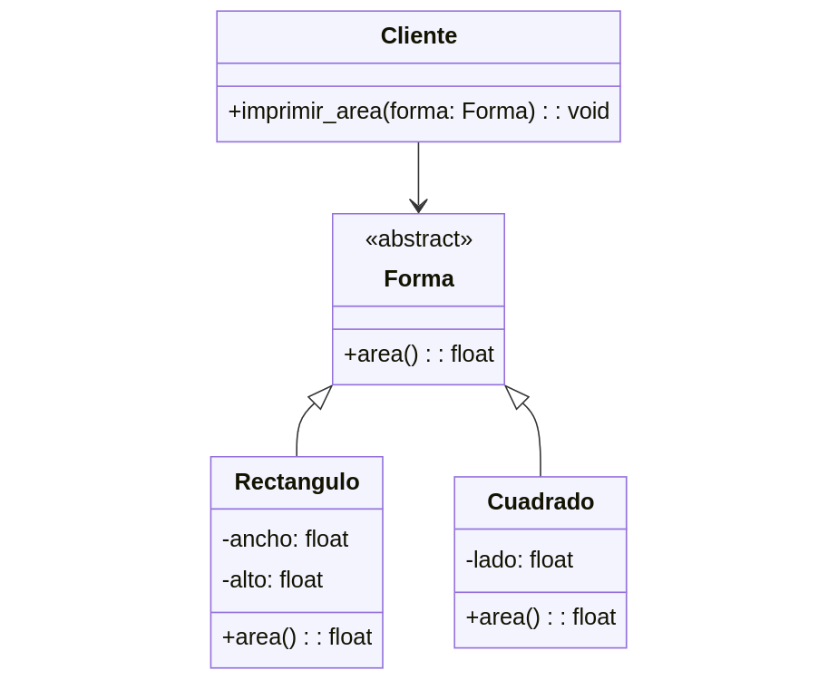
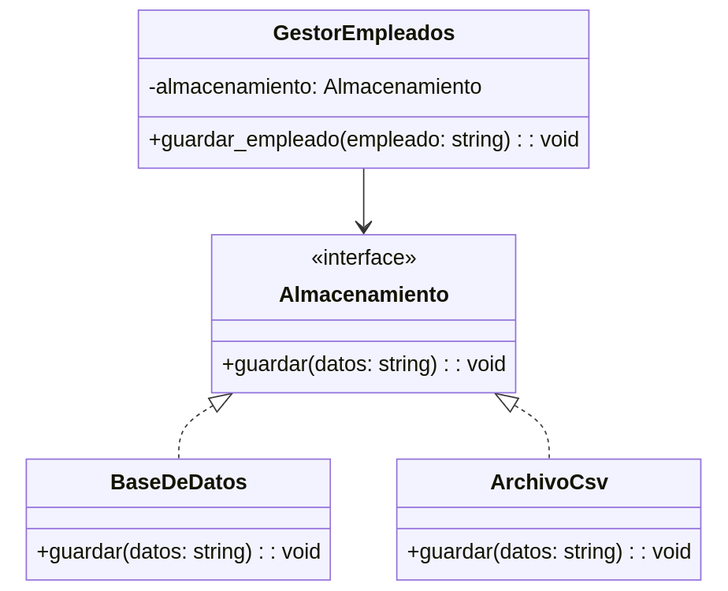
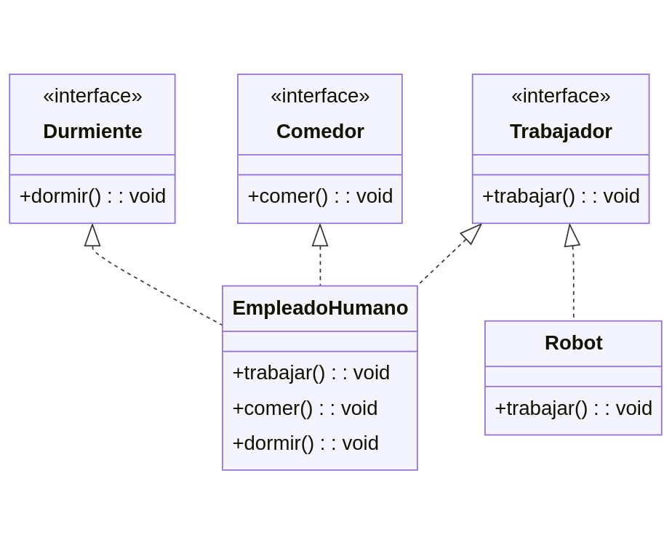
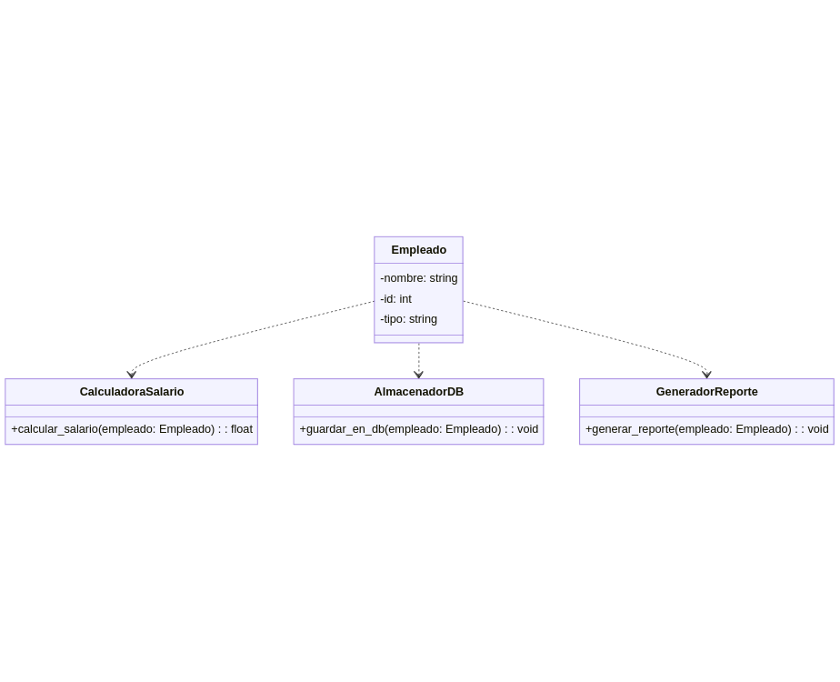
2.1. poo - Principios solid
Single Responsibility Principle (SRP)
Open-Closed Principle (OCP)
Liskov Substitution Principle (LSP)
Interface Segregation Principle (ISP)
Dependency Inversion Principle (DIP)

Slide 15
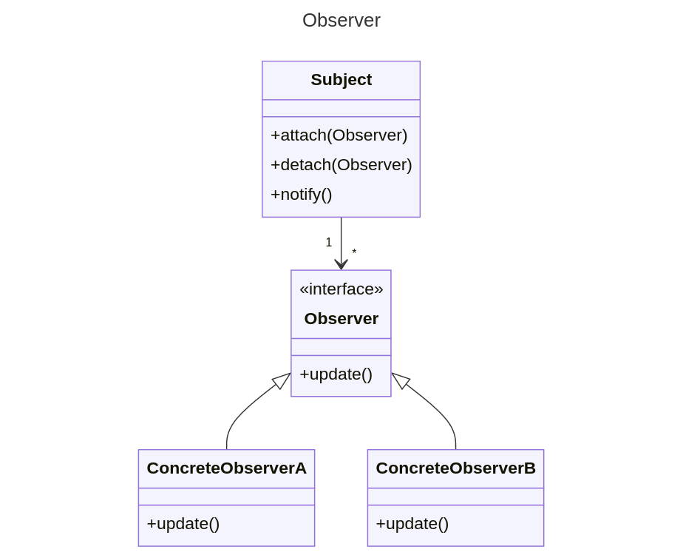
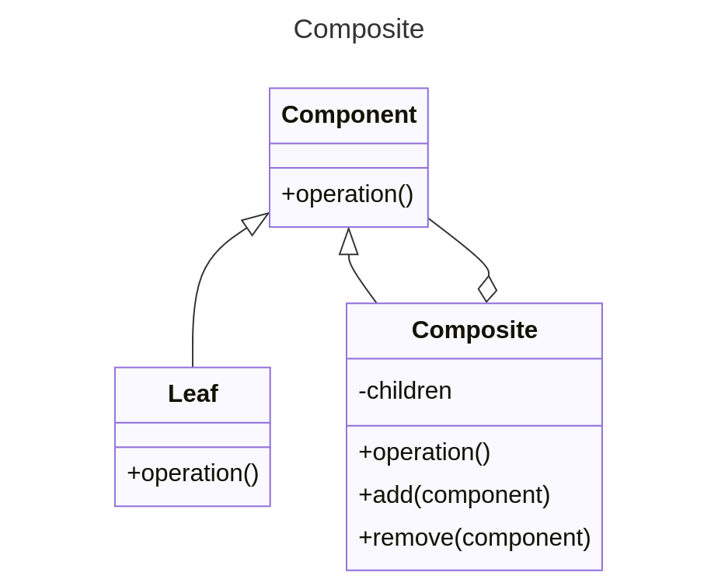
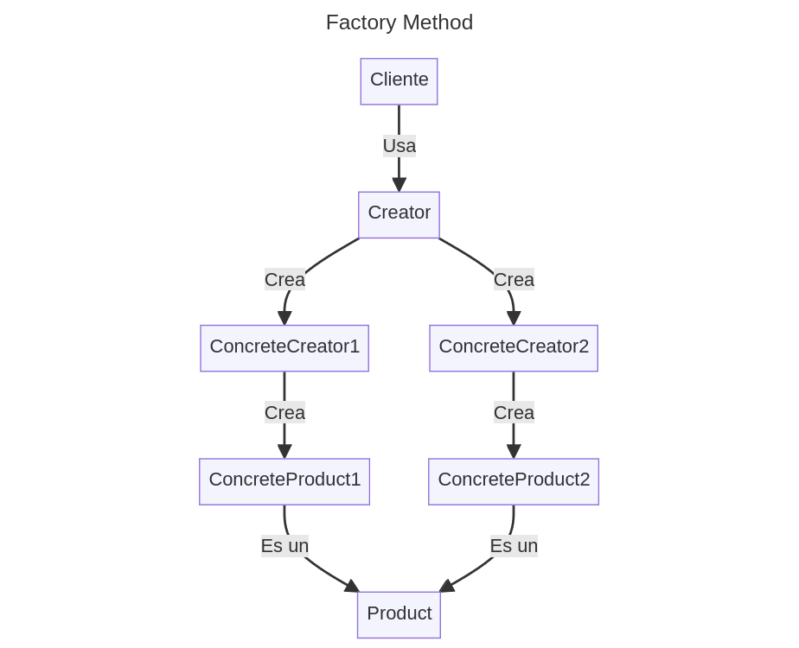
2.2. poo - Patrones de diseño
Estructurales
Singleton
Factory Method
Builder
Estructurales
Adapter
Decorator
Composite
Comportamiento
Observer
Strategy
State

Slide 16
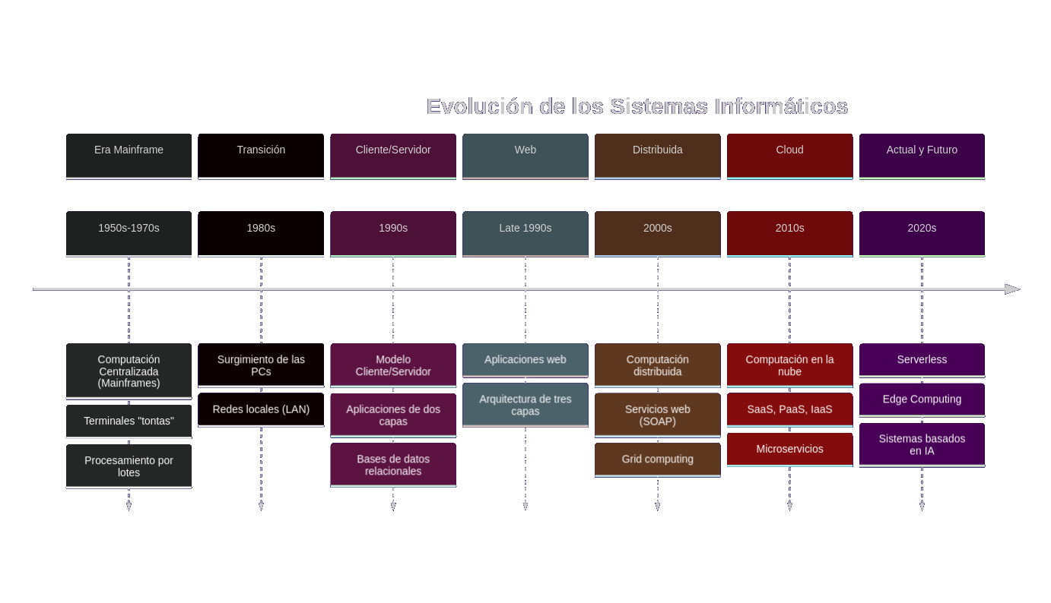
4. Desarrollo web con python -introduccion

Slide 17
4.1.1 cliente servidor
Capa cliente
Red Local
Ethernet
Capa servidor
Ejecutable native
MS-Windows
Oracle
SQLServer
MySQL
Postgres
Lógica de negocio
WiFI
Software Cliente DB
Tablas
Procedimientos Almacenados
Hardware Equipo
Vistas
Disparadores
Config. de Red
Indices
Datos externos
VPN

Slide 18
4.1.2.1 desarrollo web ARquitectura
Capa Presentación
Capa Aplicación
Capa Datos
Web Server
Apache
XAMP
NGINX
IIS
Tomcat
Oracle
SQLServer
MySQL
Postgres
Desk App
WAN
Internet
Intranet
VPN
Servidor
LAN
WAN
Internet
Intranet
VPN
Servidor
Desk App
Mobile App
Servidor
Virtual
Applicartion Server
JAVA 2EE
.NET ASP
PHP
Django
Servidor
Virtual
SOAP
REST
TCP/IP
DB
Propietary
Protocol
Mobile App
Multi Page Application
HTML
CSS
Javascript Vanilla
Ajax
JQuery
Bootstrap

Slide 19
4.1.2.2 Desarrollo web operacion
Capa Presentación
Capa Aplicación
Capa Datos
1. GetRequest - www.app.com
Database
1Response login.html
2.1- Query User Table
2- PostRequest – Login( usr, pwd)
2.2 User Result Set
2.3 Response Menu.html
2.3 Response Unauthorized.html
A. Link Get Request
B. Form URL Encode – Get Request with query params
C. Form Body – Post Request with data in body
D. Ajax Request – Get / Post

Slide 20
4.1.3.1 desarrollo full Stack arquitectura
Capa Cliente
Capa de la Nuve
Capa Datos
Desk App
Windows, Mac OS,
Linux
App Store
Web Server
Oracle
SQLServer
MySQL
Postgres
Web App
Docker
Servidor
DB
Cloud
AWS
OCI
GCC
AZURE
Servidor
Front
Kubernetes
Oracle
SQLServer
MySQL
Postgres
Monolit App Server
Mobile App
Android
iOS
App Store
API Gateway
Servidor
Backend
Microservices
Servidor
DB
REST (JSON)
Sockets
WebSockets
Microservices
MQTT
Docker
Redis
Oracle
SQLServer
MySQL
Postgres
SPA
HTML5, CSS3, HTMX
Javascript React, Angular Vue, NextJS
UI libraries:
Material, Tailwind, Bootstrap, Shadcn.
Kubernetes
DevOps
IoT
MicroServices Coordinator
Servidor
DB
External Services
WorkFlow O

Slide 21
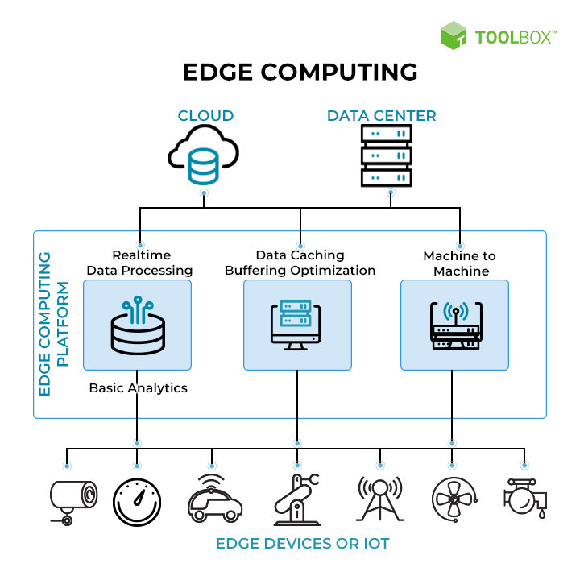
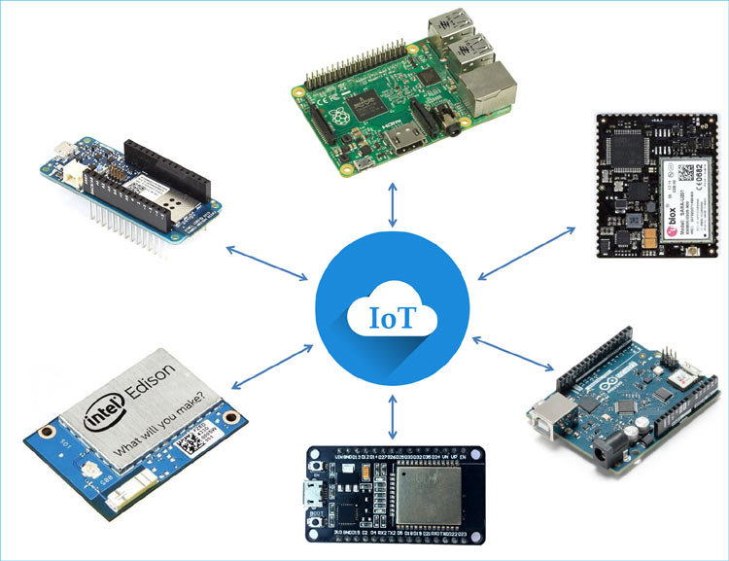
4.1.4 Internet of things – edge computing

Slide 22
4.2 Flask: Creacion de aplicaciones web basicas
Capa Presentación
Capa Aplicación
Capa Datos
Database
http://localhost:5000
Get request - index
Frontend
Server side render
http://localhost:5000/add
API – Post Request
Backend
./instance/db.sqlite
Database
ORM Framework
Backend
http://localhost:5000/update
API – Post Request
Backend
http://localhost:5000/delete
API – Post Request
Backend

Slide 23
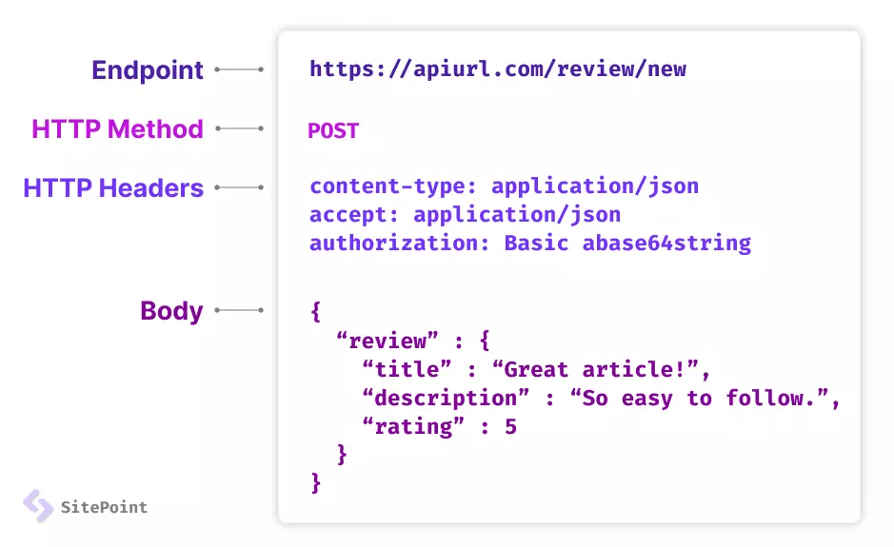
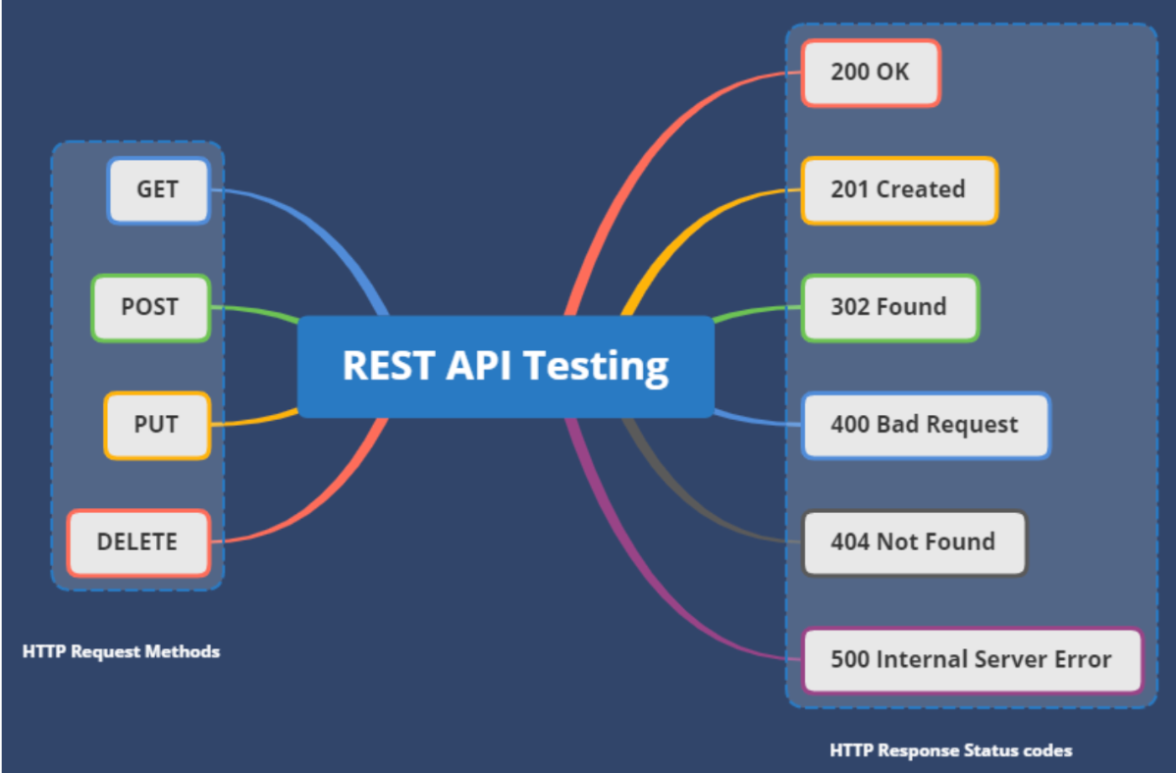
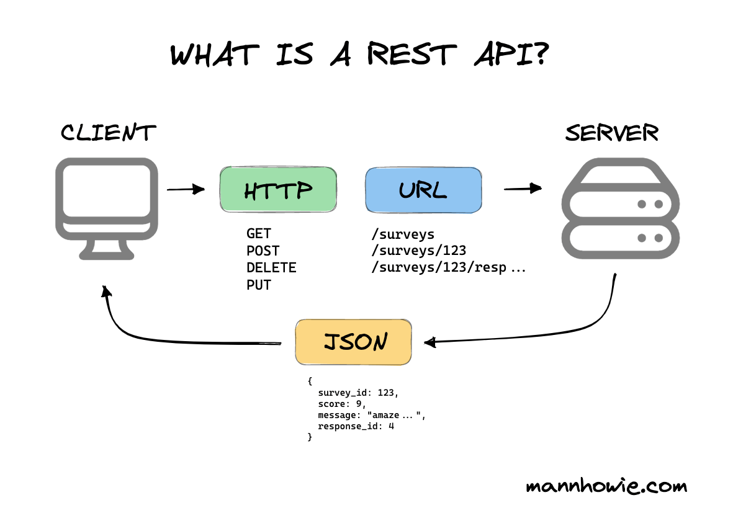
4.2 Creacion de aplicaciones web básicas. API REST

Slide 24
4.3 Django: Desarrollo de aplicaciones web robustas
Planeación del Proyecto
Modelos de Entidades BD
Aplicaciones ( módulos )
Diseño de Interfaz de Usuario UI
Planeación de plantillas
Crear el proyecto
Crear la estructura
Crear los modelos
Crear las aplicaciones (módulos)
Conectar las rutas
Crear las plantillas de UI
Creación de pruebas
Deploy – Puesta en producción
Proyecto Biblioteca
Core
biblioteca
App
libros
App
usuarios
App
prestamos

Slide 25
4.3 Django. Esquema de planttillas
Core/templates/
base.html
includes/
head.html
header.html
footer.html
Navbar.html
home.html
Libros/templates/
crud.html
edit.html
list.html
Préstamos/templates/
admin.html
loan.html
Página home.html
Inherited Base.html
Contenido
head.html
header.html
navbar.html
{% block content %}
..
{% endblock %}
footer.html

